Slide 1
UCAN
掌 握 學 生 興 趣 與 能 力

Slide 2
UCAN
是什麼
有什麼
如何測

Slide 3
UCAN是什麼
UCAN是由教育部推動的職能平台，主要提供
職業興趣探索、職場共通職能診斷、專業職能診斷協助學生了解自己的職涯傾向，規劃能力養成策略縮短學用落差、提升就業競爭力。

Slide 4
UCAN有什麼
（一）職業興趣探索興趣測驗
透過自我評量， 選擇自己認為最適合的項目，比較其強弱落點，得出個人最感興趣的職業類型。
（二）職場共通職能診斷
進入職場八大核心軟實力溝通、團隊合作、問題解決、創新、持續學習、倫理責任、科技應用、國際視野。
（三）專業職能診斷
依不同職類檢視專業能力，知道自己專業能力在哪個等級，找出與目標工作的差距。

Slide 5
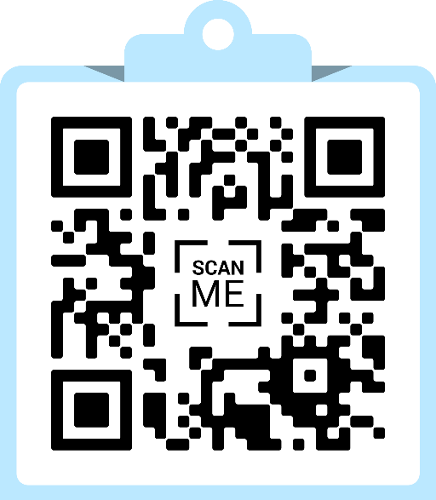
UCAN如何測(登入篇)
進入網站後右上角進行登入
帳號為 1065+學號
例如：106541019001
密碼為Wfu+1234
    (此密碼為預設密碼W須大寫，若有更改請用更改過後的。)
若忘記密碼請點選忘記密碼，進入重置畫面，有Email及簡訊重置，請點選簡訊重置並輸入手機號碼。
若有更換手機號碼,請聯絡昱呈進行人工重置。
ucan.moe.edu.tw

Slide 6
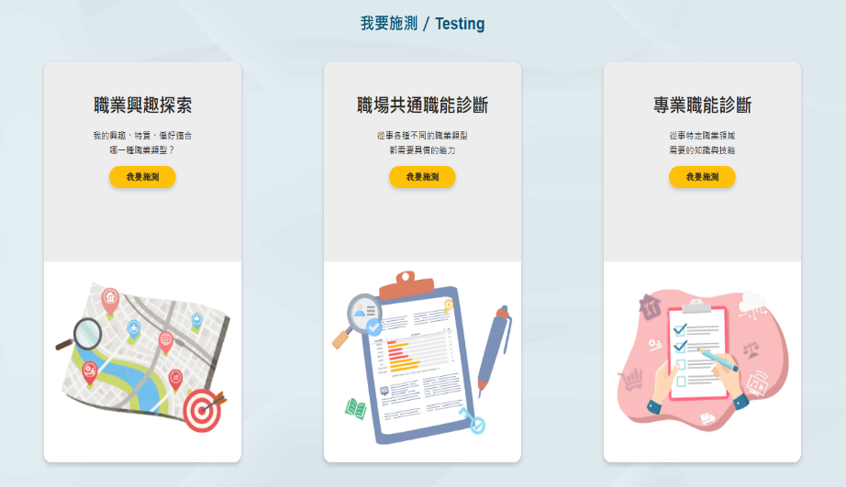
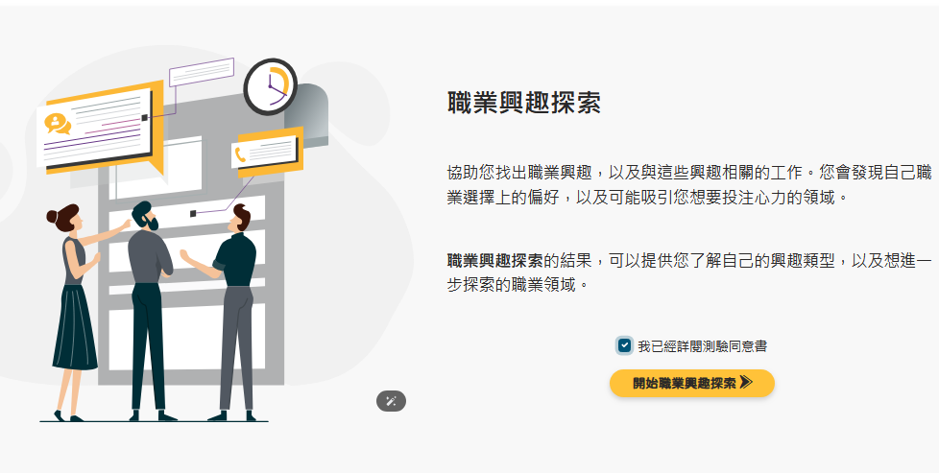
UCAN如何測(新生版)
新生請施測職業興趣探索

Slide 7
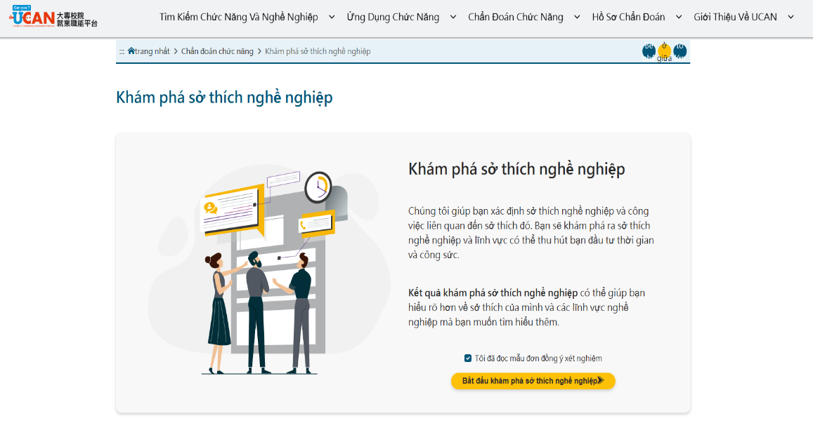
UCAN如何測(國際生新生版)
一、國際生請用Google瀏覽器打開網頁
二、翻譯成母國語言

Slide 8
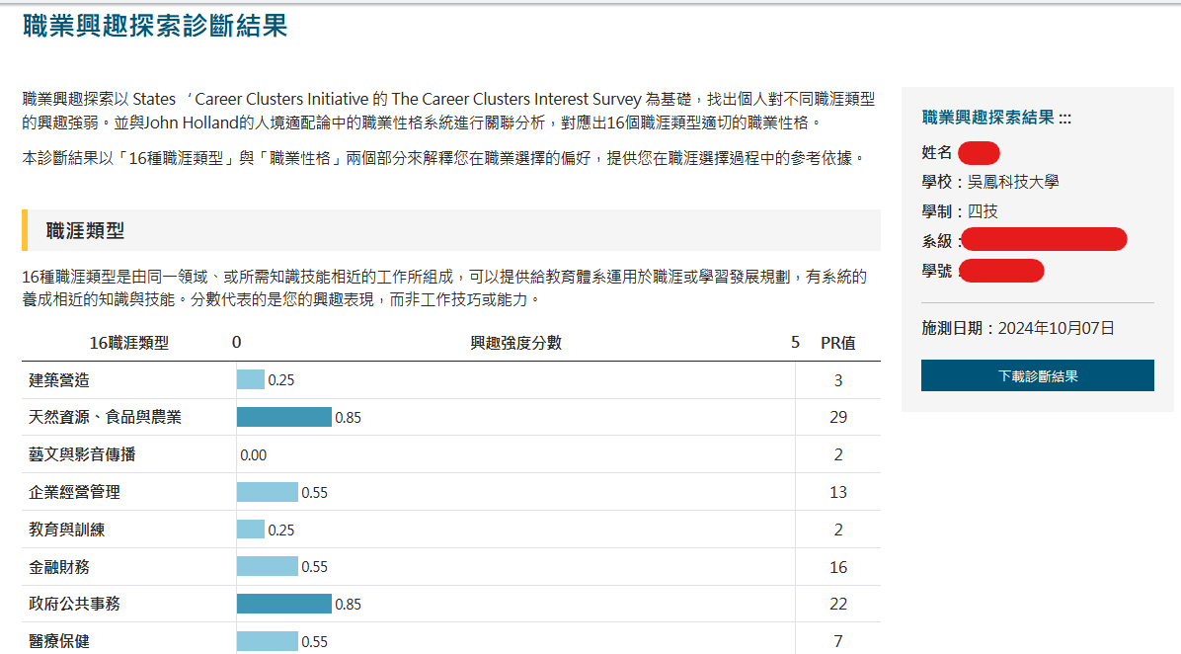
UCAN如何測(本國生新生版)
施測完成後會出現診斷結果 即此次施測完成 即可登出

Slide 9
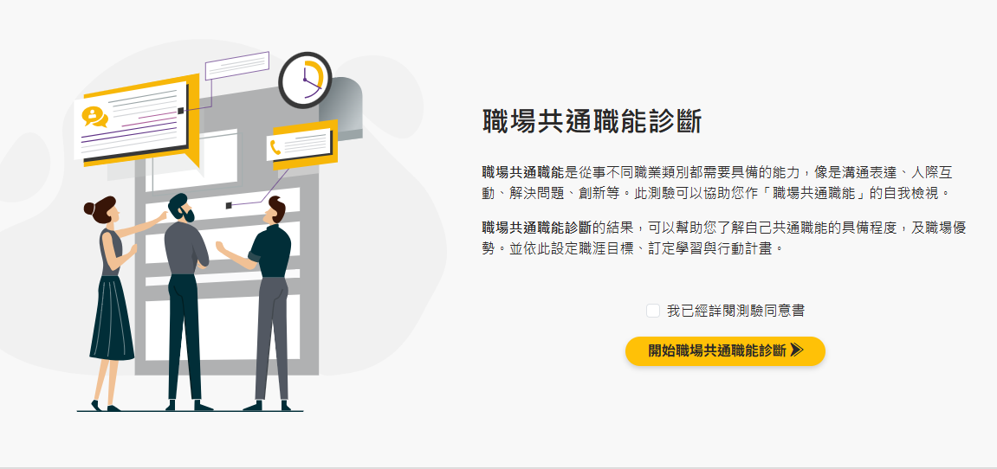
UCAN如何測(畢業生版)
畢業生請施測職場共通職能診斷及專業職能診斷

Slide 10
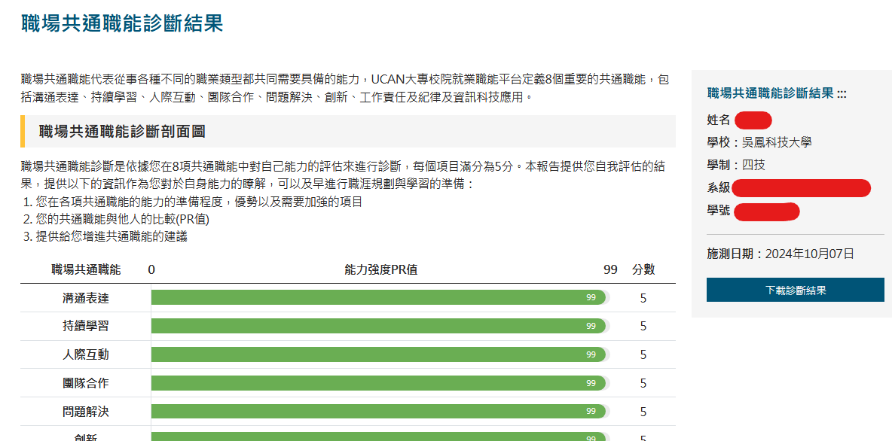
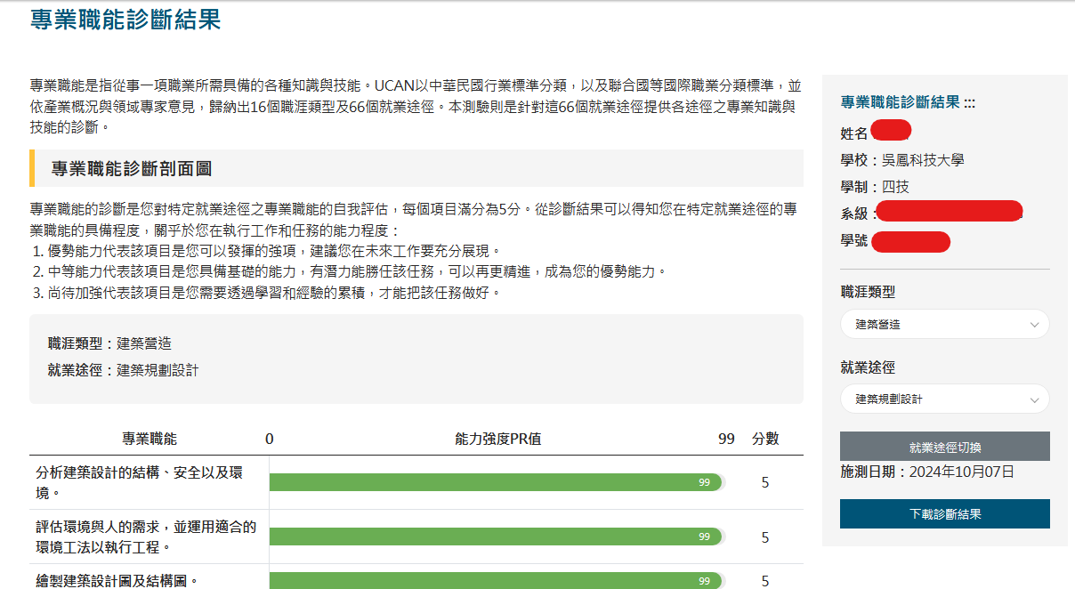
UCAN如何測(本國生畢業生版)
施測完成後會出現診斷結果 即此次施測完成 即可登出

Slide 11
感謝收看
              研究發展處－就業暨校友服務組
              吳昱呈 05-2267125 分機 21927(本國生)
              張靖筠 05-2267125 分機 51405(國際生)

